Slide 1

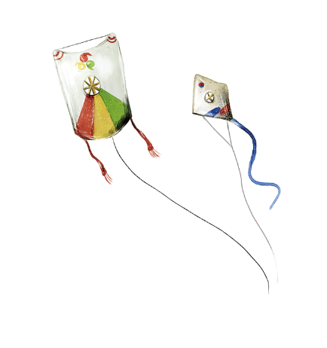
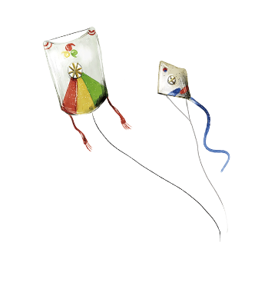




Tập làm văn

Slide 2


Trong video, các em vừa xem cảnh gì?
1
Trước cơn mưa
Cảnh cơn mưa
Để tả cơn mưa, ta cần tả mấy phần?
2
Trong cơn mưa
3
Sau cơn mưa
Để tả quang cảnh sau cơn mưa, ta cần tả những gì, chúng mình cùng tìm hiểu bài mới nhé!

Slide 3
Tập làm văn
Luyện tập tả cảnh

Slide 4

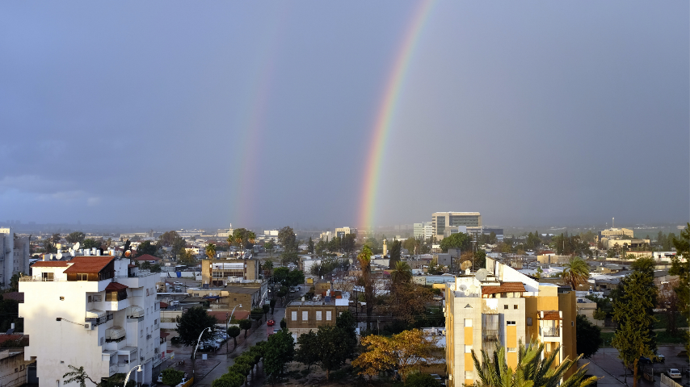
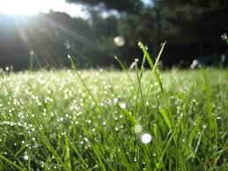
Bài 1
Bạn Quỳnh Liên làm bài văn tả quang cảnh sau cơn mưa. Bài văn có 4 đoạn nhưng chưa đoạn nào hoàn chỉnh.
Em hãy chọn một đoạn và giúp bạn viết thêm vào những chỗ có dấu (…) để hoàn chỉnh nội dung của đoạn.

Slide 5
1
Lộp độp, lộp độp. Mưa rồi. Cơn mưa ào ào đổ xuống làm mọi hoạt động dường như ngừng lại. Mưa ào ạt. (…). Một lát sau, mưa ngớt dần rồi tạnh hẳn
2
Ánh nắng lại chiếu sáng rực rỡ trên những thảm cỏ xanh. Nắng lấp lánh như đùa giỡn, nhảy nhót với những gợn sóng trên dòng sông Nhuệ. Mấy chú chim không rõ tránh mưa ở đâu giờ đã đậu trên cành cây cất tiếng hót véo von. Chị gà mái tơ (…). Đàn gà con (…). Chú mèo khoang (…)
3
Sau cơn mưa, có lẽ cây cối, hoa lá là tươi đẹp hơn tất cả. (…)
4
Con đường trước cửa đang khô dần. Trên đường, xe cộ qua lại nườm nượp như mắc cửi. (…). Góc phố, mấy cô bé đang chơi nhảy dây. Những bím tóc tun ngủn vung vẩy theo từng nhịp chân nhảy.

Slide 6
Bài 1
Đoạn 2
Đoạn 3
Cảnh tượng muôn vật sau cơn mưa
Cây cối sau cơn mưa.
Đoạn 1
Đoạn 4
Nội dung chính
Giới thiệu cơn mưa rào ào ạt rồi tạnh ngay.
Đường phố, con người sau cơn mưa.

Slide 7
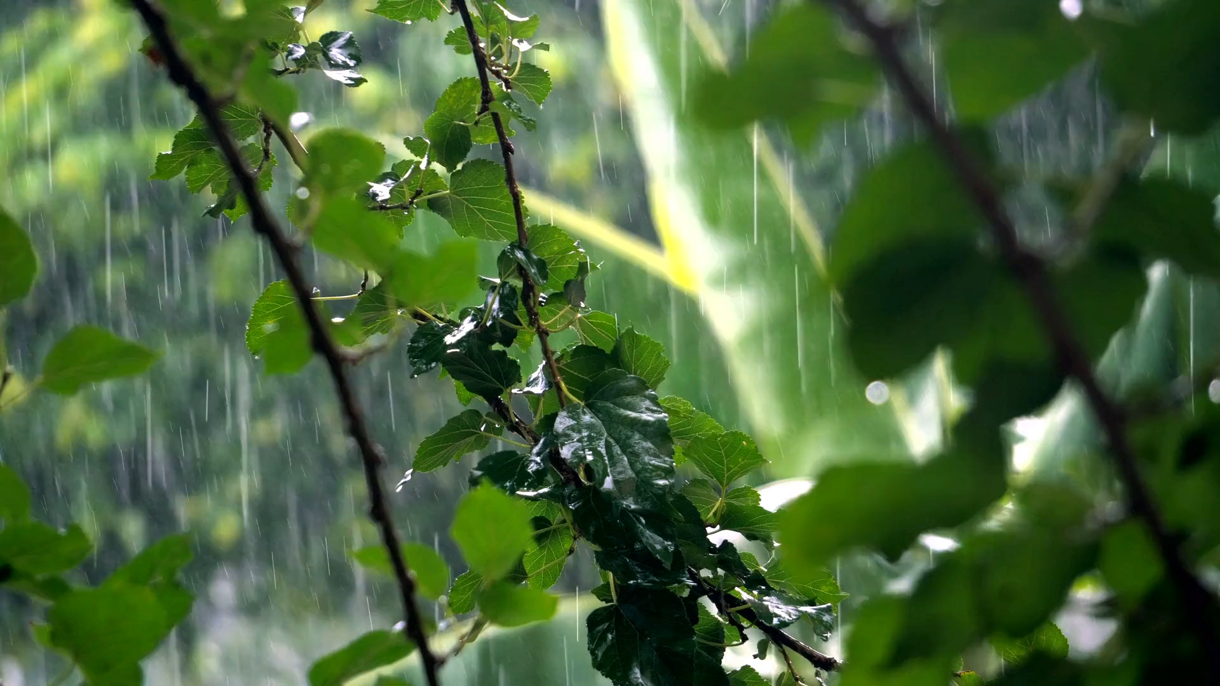
Bài 1
1
Lộp độp, lộp độp. Mưa rồi. Cơn mưa ào ào đổ xuống làm mọi hoạt động dường như ngừng lại. Mưa ào ạt. (…). Một lát sau, mưa ngớt dần rồi tạnh hẳn
Lộp độp, lộp độp. Mưa rồi. Cơn mưa ào ào đổ xuống làm mọi hoạt động dường như ngừng lại. Mưa ào ạt. Từ trong nhà nhìn ra, chỉ thấy một màn nước trắng xóa, cây cối run rẩy ngả nghiêng. Trên đường, xe cộ thưa thớt hẳn, chỉ vài người mặc áo mưa vội vã đi qua. Một lát sau, mưa ngớt dần rồi tạnh hẳn.

Slide 8
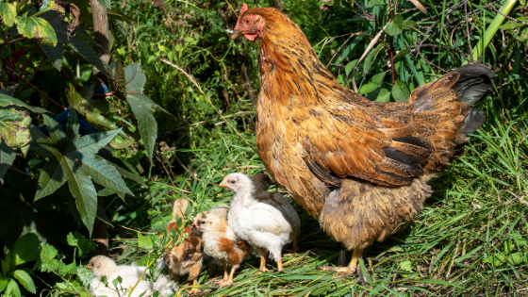
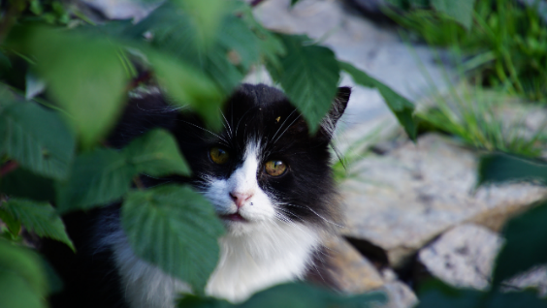
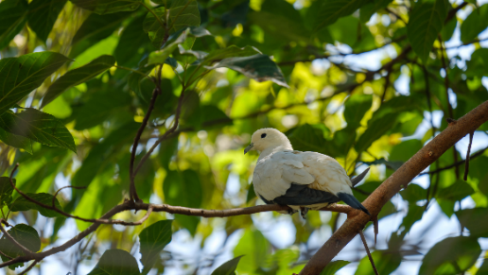
2
Ánh nắng lại chiếu sáng rực rỡ trên những thảm cỏ xanh. Nắng lấp lánh như đùa giỡn, nhảy nhót với những gợn sóng trên dòng sông Nhuệ. Mấy chú chim không rõ tránh mưa ở đâu giờ đã đậu trên cành cây cất tiếng hót véo von. Chị gà mái tơ (…). Đàn gà con (…). Chú mèo khoang (…)
Chị gà mái tơ bước ra từ gốc cây đang rũ rũ bộ lông ướt lướt thướt và tiếp tục đi tìm mồi. Đàn gà con lông mượt mà, xinh xắn chạy quanh mẹ. Chốc chốc lại kêu chiếp… chiếp… Chú mèo khoang đủng đỉnh bước ra sân vừa nằm vừa liếm lám bộ lông của mình với vẻ mặt đầy thích thú.

Slide 9
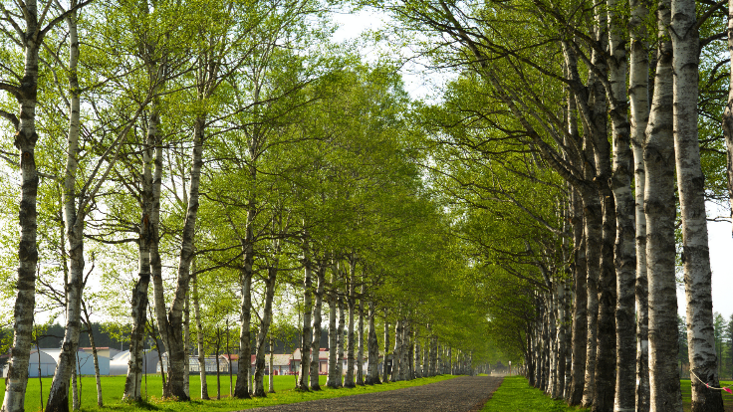
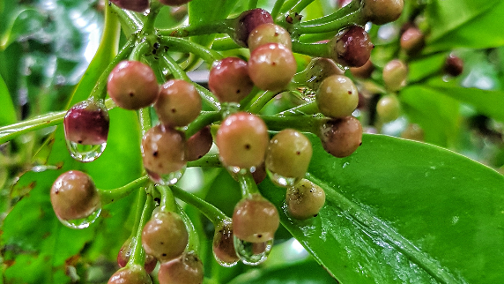
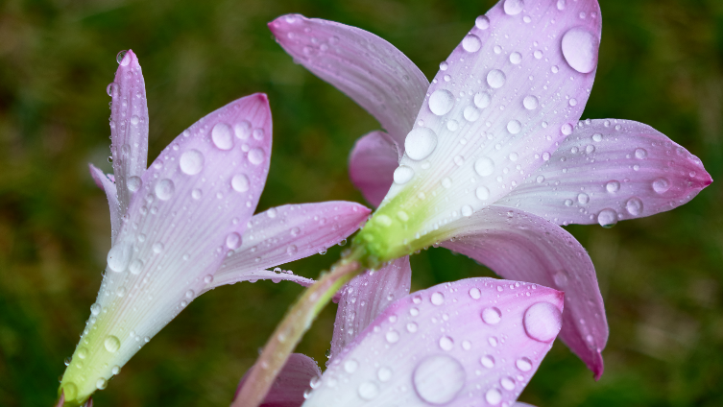
3
Sau cơn mưa, có lẽ cây cối, hoa lá là tươi đẹp hơn tất cả. (…)
Sau cơn mưa, có lẽ cây cối, hoa lá là tươi đẹp hơn tất cả. Những hàng cây ven đường được tắm dưới mưa thỏa thích nên tươi xanh hơn hẳn. Những giọt nước mưa còn đọng lại trên những kẽ lá long lanh như những viên ngọc. Hoa trong vườn đung đưa nhè nhẹ tỏa hương theo gió.

Slide 10
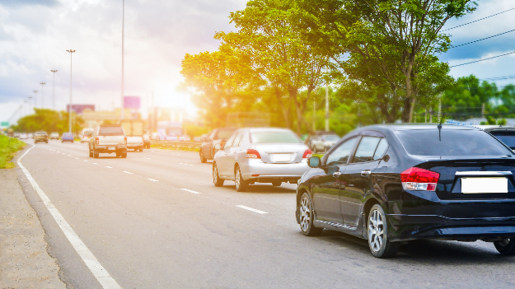
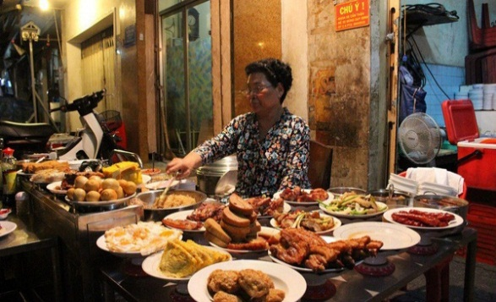
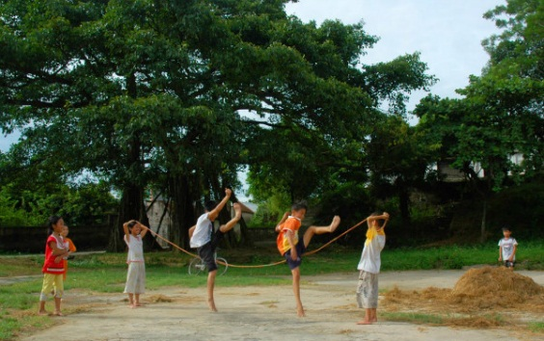
4
Con đường trước cửa đang khô dần. Trên đường, xe cộ qua lại nườm nượp như mắc cửi. (…). Góc phố, mấy cô bé đang chơi nhảy dây. Những bím tóc tun ngủn vung vẩy theo từng nhịp chân nhảy.
Con đường trước cửa đang khô dần. Trên đường, xe cộ qua lại nườm nượp như mắc cửi. Tiếng động cơ, tiếng còi xe nhộn nhịp. Những quầy hàng ven đường lại bày ra buôn bán. Từ những chỗ trú mưa, mọi người đã vội vã trở lại công việc hằng ngày. Góc phố, mấy cô bé đang chơi nhảy dây. Những bím tóc tun ngủn vung vẩy theo từng nhịp chân nhảy.

Slide 11

Em hãy nêu cảm nhận của mình về những cơn mưa.
Mưa, ngoài yếu tố thiên tai, nó mang lại rất nhiều lợi ích cho cuộc sống. Vì vậy chúng ta cần có ý thức giữ gìn môi trường trong lành để những cơn mưa tạo được giá trị mát mẻ và có ích lợi trong đời sống và sinh hoạt.
(GDBVMT)

Slide 12
Bài 2
Chọn một phần trong dàn ý bài văn tả cơn mưa em vừa trình bày trong tiết trước, viết thành một đoạn văn.
Khi viết một đoạn văn ta cần lưu ý điều gì?
Khi viết đoạn văn cần lưu ý có mở đoạn, thân đoạn và kết đoạn.

Slide 13
Bài 2
Sau bao ngày nắng nóng ngột ngạt, chiều nay cơn mưa rào ào tới như rửa trôi đi bao oi bức của ngày hè. Trời vẫn nắng, mây trắng vẫn lượn lờ trôi, ấy mà một lúc sau mây đen từ đâu kéo đến. Những cơn gió thổi ào ào. Bụi và lá cây cuộn tròn bay lên không trung. Mây mỗi lúc một đen hơn, mọi người hối hả cố gắng hoàn thành công việc còn đang dang dở. Vài người đi đường vội vã tìm chỗ trú mưa. Lũ chim giờ đã trốn vào đâu đó trên những cành cây. Chớp lóe rạch ngang bầu trời, tiếng sấm ì ầm. Mưa … mưa rồi … mưa lộp độp trên những mái tôn.

Slide 14
Tạm biệt các em

